Slide 2


Por que Advanced?
“A paixão pelo mercado financeiro e de câmbio, nos inspira a ser uma corretora que, desde 1999, estuda e percebe as necessidades de cada cliente, oferecendo serviços diferenciados e prezando pela excelência no atendimento, para garantir os melhores resultados no menor tempo possível.”
Ricardo Cardoso
Diretor Presidente

Slide 3


Sobre
No mercado financeiro e de câmbio desde 1999, a Advanced Corretora, através dos seus quase 150 colaboradores, trabalha para criar valor à moeda mais apreciada pelas pessoas: a confiança.

Slide 4


Presença e Posicionamento
Matriz – São Paulo
Região Sudeste do Brasil: Campinas, Rio de Janeiro e Minas Gerais
Região Sul do País: Sede em Itajaí (SC), Rio Grande do Sul e Paraná
Região Centro Oeste: Brasília
Região Nordeste: Bahia
Estados Unidos da América: Miami / FL
Portugal - Lisboa

Slide 5
Por que a Advance Corretora de Câmbio está preparada para lhe atender?
+ US$ 21,5 bilhões no último ano.
+ de 34 mil clientes em nossa carteira
+ de 120 mil operações por ano

Slide 6
Presença e Posicionamento
Posicionamento de mercado:
1ª Importação
1ª Exportação
3ª Mercado Primário
Fonte: Banco Central do Brasil – janeiro de 2021

Slide 7


Nossos Diferenciais
Redução de custos
Na Advanced o cliente indicados de vocês (parceiros de negócio) se beneficiará com lucros/economias nas operações de câmbio;
Informação
Acompanhamento ONLINE do mercado em busca das melhores taxas;
Suporte e Assessoria
Mesa de operações e consultoria altamente qualificadas;
Consultor econômico para ajudar nas tomadas de decisões com boletins e podcasts diários + envio periódico de informações e notícias pertinentes ao mercado de câmbio.

Slide 8
























Clientes

Slide 9
Equipe (plataforma) dedicada aos parceiros
Andreza Simões
Gerente Regional
Karen Resende
Ger. Novas Contas
Tatiane Gomes
CS – Customer Success para os parceiros
Juleandro Barosa
Dir. Comercial & Estratégico
Adilson Chaves
Coordenador Geral
Joice Carvalho
Customer Success
Jéssica Cavasotto
Gerente de Relac. Interno

Slide 10

COMO FUNCIONARÁ O FLUXO DE INDICAÇÕES
Consultor
parceiro
Comunica ADV via WhatsApp / E-mail / Call
Fluxo de Alinhamento
Cliente contatado
Detecta Cliente
BRIEFING
NÃO VAI
OPERAR?
Informações
Acompanhamento Mercado
Cadastro Cliente
VAI
OPERAR?
Fazemos o pós venda para entender se ele foi bem atendido.
MESA DE OPERAÇÕES
(Atende o cliente)

Slide 11


Quem pode ser um potencial cliente pra nós?

Slide 12

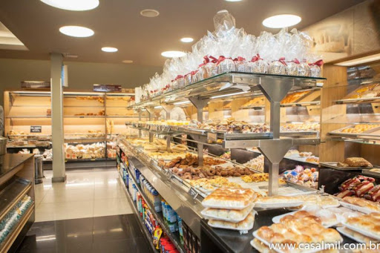

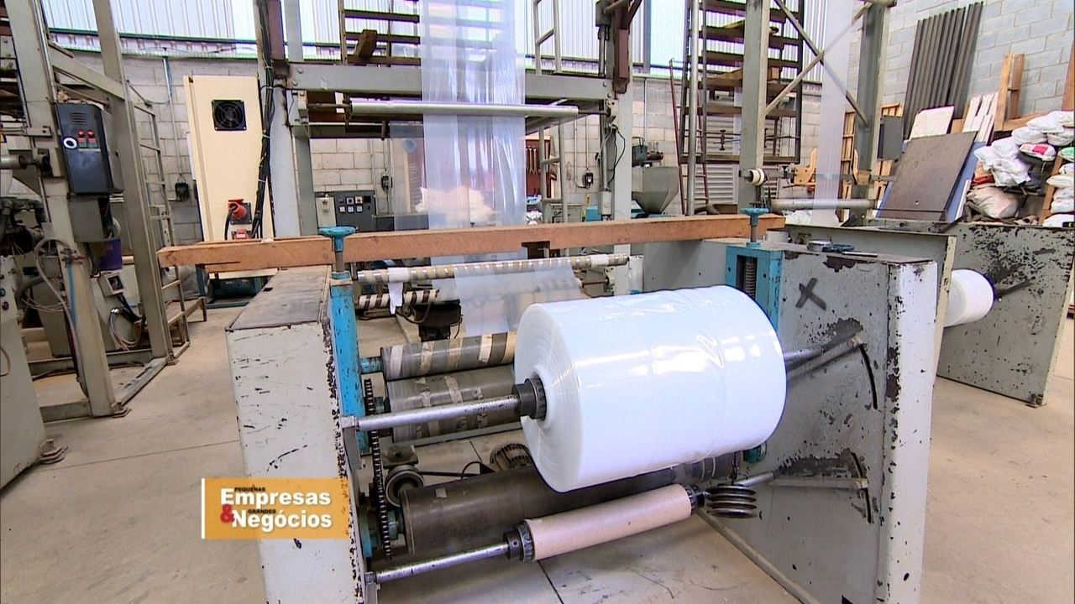


Quem pode ser um potencial cliente pra nós?
Notes:
Compradores/investidores de imóvel , padarias, medicos, dentistas, fábricas, Advogados, estudantes, etc.

Slide 13





Quem pode ser um potencial cliente pra nós?
Notes:
Investidor Brasileiro ou estrangeiro / Pessoas que fazem repatriações / Exportadores e iprtadores, jogadores de futebol que jogam na Europa, donos de pequenas empresas com negócio no exterior, etc…

Slide 14


Tipos de operações de câmbio
Importação e exportação
Manutenção de residentes;
Encomendas internacionais;
Pagamentos de serviços;
Cursos e congressos;
Disponibilidade no exterior;
Investimento direto no exterior;
Empréstimo internacional;
Aporte de capital;
Compra, venda ou locação de imóvel;
Compra de cheques de moeda estrangeira

Slide 15


Câmbio Turismo
As melhores soluções em câmbio turismo você encontra aqui:
20 moedas de diferentes países com procedência e segurança;
Cartão pré-pago em 6 multimoedas;
Cartão pré-pago corporativo em 7 multimoedas;
Recompra de papel moeda e saldo de cartões comercializados pela Advanced.

Slide 16

Serviços
Declarações obrigatórias junto ao Banco Central e Receita Federal do Brasil.
Financiamentos;
Empréstimos;
Investimentos;

Slide 17


Presença Digital
Facebook
/AdvancedCorretora
Twitter
@advancedcambio
Linkedin
/company/advanced-corretora-de-cambio-ltda
Instagram
/advcambiotur
Youtube
/AdvancedCambio
Blog
advancedcorretora.com.br/cambio/blog
advancedcorretora.com.br/turismo/blog

Slide 18


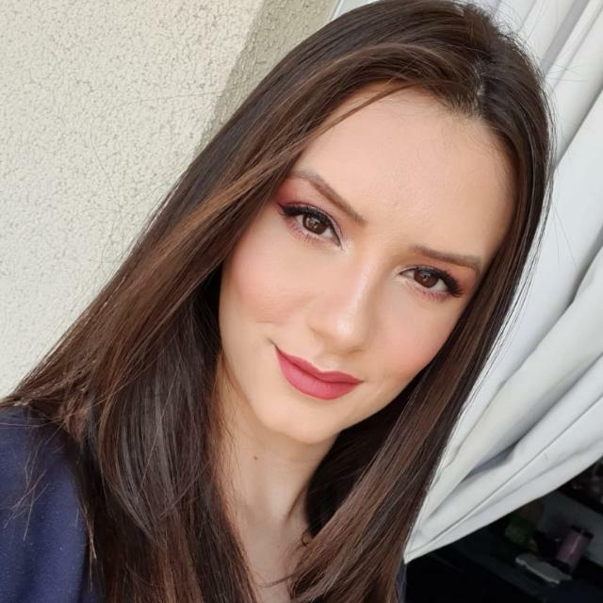
Obrigado!
Advanced Corretora de Câmbio
Endereço: Avenida Paulista, 500
Bela Vista - São Paulo - SP
www.advancedcorretora.com.br
Tatiane Gomes
Customer Sucess com parceiros
tgomes@advancedcorretora.com.br
plataforma02@advancedcorretora.com.br
(11) 3065 1975 | (11) 99866 4315

